Slide 1
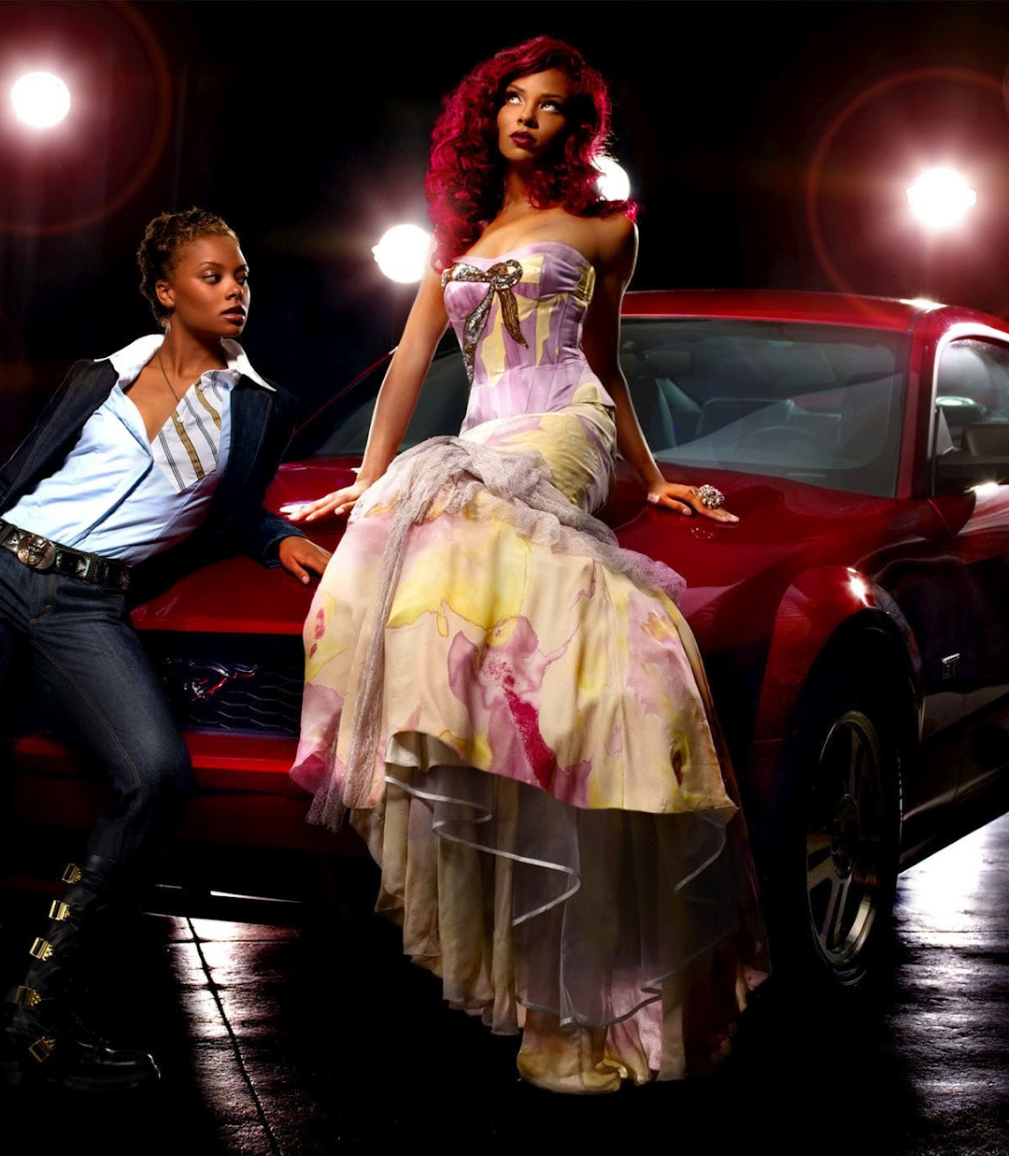
FAV 259
Šaty / Kostým / Móda ve filmu
Mgr. Šárka Gmiterková
27. 11. 2013

Slide 2
Literatura 27. 11.
HENDL, Jan (2005): Kvalitativní výzkum. Základní metody a aplikace.
Praha: Portál.
STACEY, Jackie (1994): Star Gazing: Hollywood Cinema and Female
Spectatorhip. Abingdon: Routledge.
LUMBY, Catharine (2007): Doing It For Themselves? Teenage Girls,
Sexuality and Fame. In: HOLMES, Su – REDMOND, Sean (eds.) (2010):
Stardom and Celebrity. A Reader. Los Angeles, London, New Delhi: Sage
Publication, s. 341 – 352.
EPSTEIN, Rebecca (2007): Sharon Stone in a Gap Turtleneck. Tamtéž, s.
206 – 218.
WILSON, Elizabeth (1993): Audrey Hepburn: Fashion, Film and the 50’s. In: COOK, Pam – DODD, Philip (eds.) (1993): Women and Film. A Sight and Sound Reader. London: Scarlett Press, s. 36 – 40.
SALES, Nancy Jo (2010): The suspects wore Louboutins.
http://www.vanityfair.com/culture/features/2010/03/billionaire-girls-201003

Slide 3
Klasický Hollywoodský systém
30. – 60. léta 20.století – od nástupu zvuku; pozvolný rozklad začal Paramount Act (1948) -> studia obviněna z monopolu a nesmějí nadále provozovat kina
Studia se dělí na Majors / Velká pětka ( Paramount, MGM, 20th Century Fox, Warner Bros., RKO) a Minors / Malá trojka (Universal, Columbia, United Artists)
Majors studia organizovaná na principu vertikální integrace – maximální kontrola celého filmového životního cyklu – od námětu přes casting a natáčení až po distribuci a uvádění (vlastní síť kin) -> výpravnější produkce
Hvězdný systém jako zásadní složka studiového systému – sedmileté kontrakty s vybranými hvězdami, kontrola jejich prezentace, propagace i typických rolí
Kostýmní návrháři široce známí podobně jako hvězdy – Edith Head (Paramount), Walter Plunkett (Selznick), Orry Kelly (Warners), Adrian (MGM)
Vertikální integrace funguje také na bázi kostýmu – jednotlivé “screen styles” propagované v návaznosti na konkrétní film i hvězdu

Slide 4
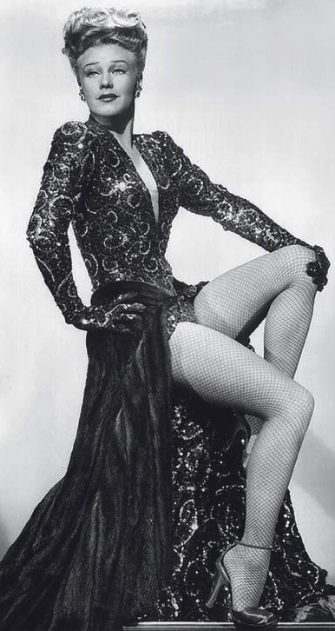
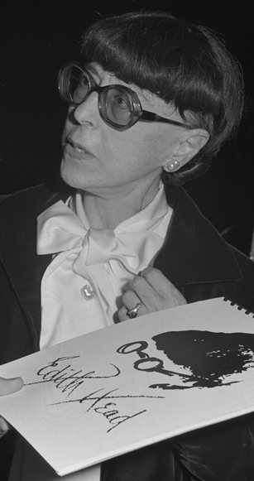
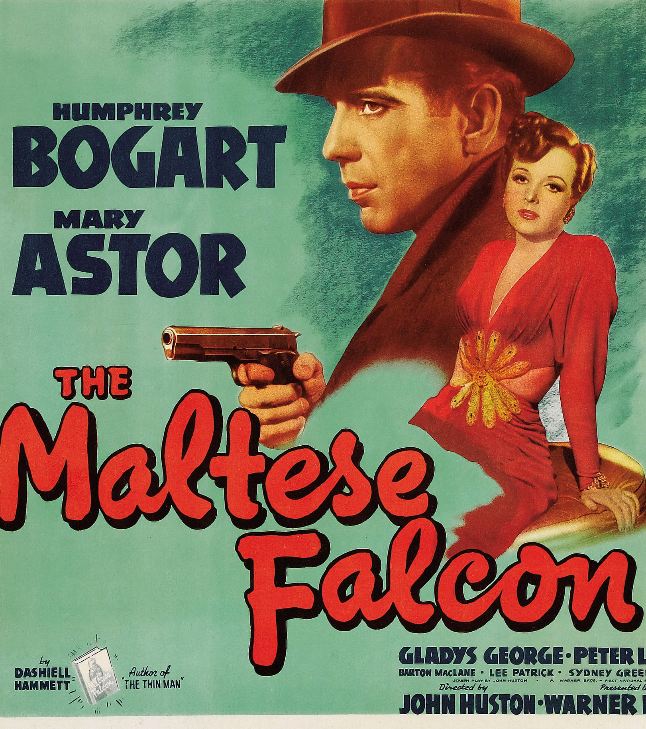
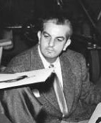
Edith Head (Paramount)
Orry George Kelly (Warners)

Slide 5
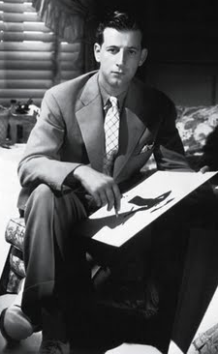
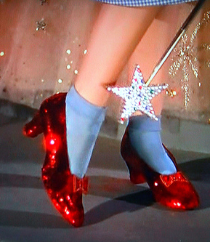
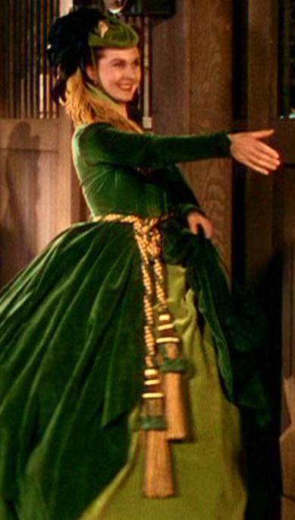
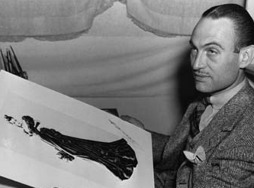
Adrian (MGM)
Walter Plunkett (Selznick Productions)

Slide 6
PR praxe klasického hollywoodského kostýmu
Synergické využití marketingových praktik známých z širších oblastí služeb a obchodu
Dvě pevně provázané úrovně propagace:
1. prezentace jednotlivých “screen styles” v konkrétních filmech na
plátnech kin
2. pomocí tie-in kampaň v různých médiích, filmových časopisech a obchodních domech -> vždy společně představen název filmu, studio,
hlavní hvězda a fotografie konkrétních šatů
Cíleně se natáčí současné filmy (melodramata, romantické komedie);
naopak potlačeny jsou výpravné historické filmy
Šaty z filmového plátna k dostání v tzv. Cinema shops – vyhrazená patra
slavných obchodních domů; šaty začínají na 30 USD za kus
Sériové fotografie hollywoodských hvězd nemusí být vázané na konkrétní
film, ale propagují představu o Hollywoodu jako o středisku volného času
-> tyto fotografie rozšířené po celém světe => nové pojetí outdoorové módy

Slide 7
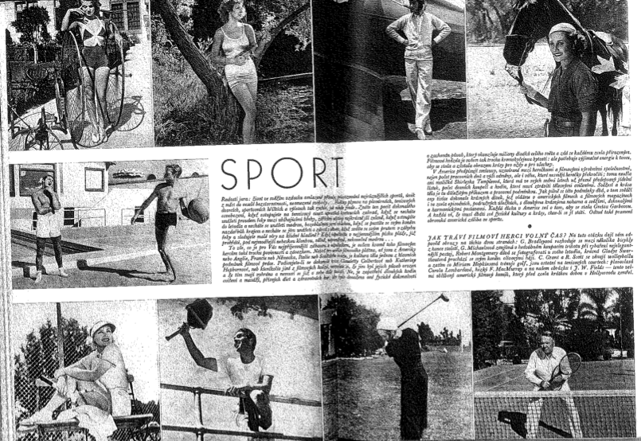
Kinorevue

Slide 8
Adrian Adolph Geenberg a.k.a. Adrian
Dvorní návrhář studia MGM 1928 – 1941; poté vlastní značka
konfekce
Nejčastěji analyzovaný kostýmní návrhář, velmi široká tvorba – od
masově napodobovaných šatů, přes nepříliš lichotivé linie až po
designové excesy
Rozpoznatelné styly pro konkrétní hvězdy – ramenní vycpávky pro
Joan Crawford; anticky nařasená silueta pro Katharine Hepburn
Obavy z přímého napodobování vlastních kreací, proto do šatů vkládal
prvky, které kopírování ztěžovaly a v důsledku znemožňovaly
každodenní nošení (drahé látky,problematické střihy, asymetrie…)
divačky i přesto dovedly charakteristické prvky jeho návrhů do svých
šatů zakomponovat

Slide 9
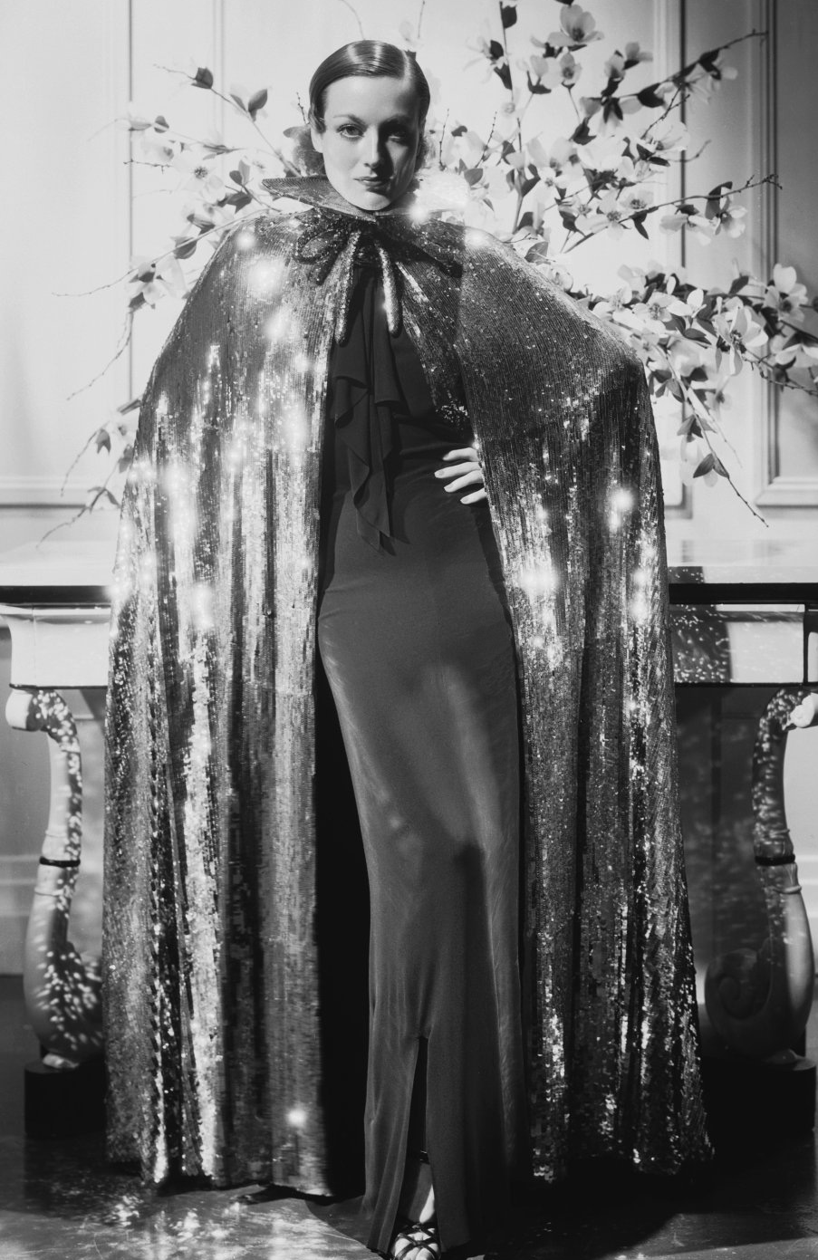
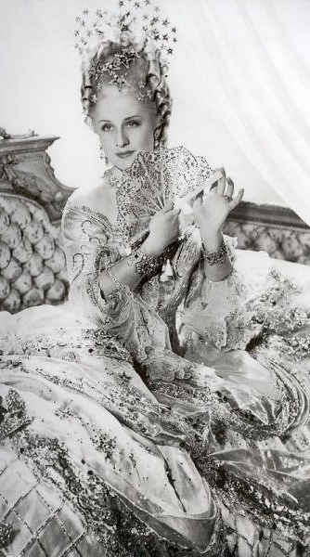
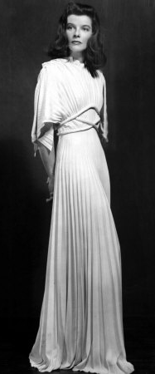
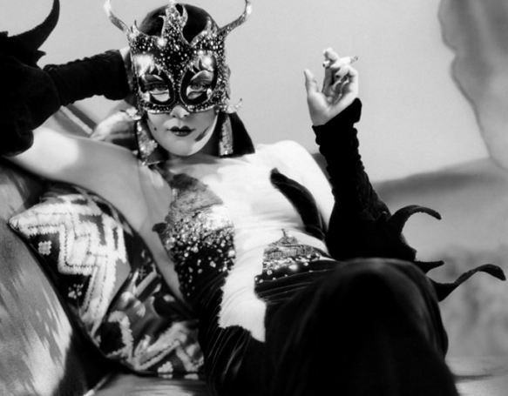

Slide 10
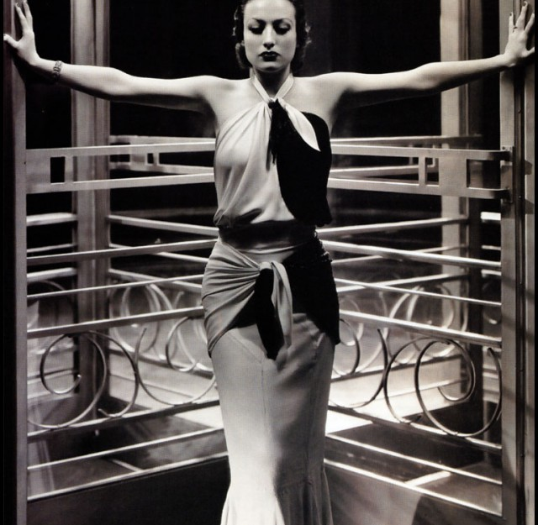
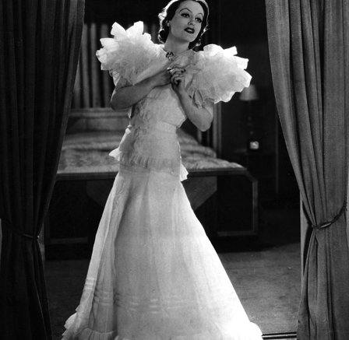
Letty Lynton, 1932 (r. Clarence Brown)
Kontrastní asymetrické šaty
Šaty s nařasenými rukávy

Slide 11
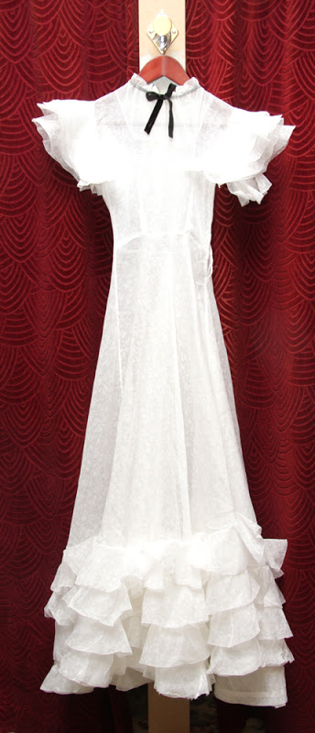
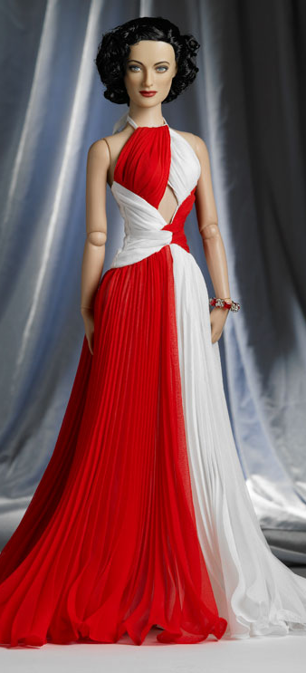
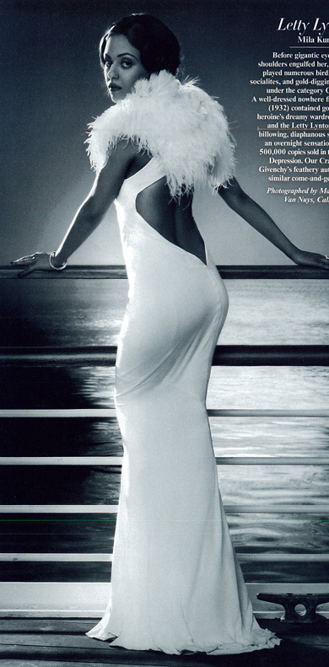

Slide 12
Jackie Stacey, Star Gazing (1994)
Vymezování se jak vůči dominatnímu pojetí konzumpce, chápané v binárních
kategoriích ( aktivní top-down, pasivní recepce bottom-up), tak vůči
převládajícím feministickým paradigmatům ( přidělená subjektová
pozice pouze v režimu objektu)
Konzumpce hvězdných stylů je geograficky a historicky podmíněná
Recipientky vstupují do hvězdných stylů formou tzv. “poaching” (napichování);
jednotlivé styly nejsou pouze pasivně kopírované, ale vždy je z nich
selektováno a jednotlivé prvky jsou adaptovány a transformovány na míru
konkrétním potřebám
Ženy preferují jako své stylové vzory jiné hvězdy než ty nejznámější – Lauren
Bacall, Deana Durbin a zejména Doris Day
Respondentky vzpomínají na dobu dospívání – Hollywoodské hvězdy jako
alternativní vzory pro učení se “ženské kulturní kompetenci” (jak se vhodně
obléct pro různé příležitosti, jak správně vystupovat na veřejnosti, jak
se česat a líčit)

Slide 13
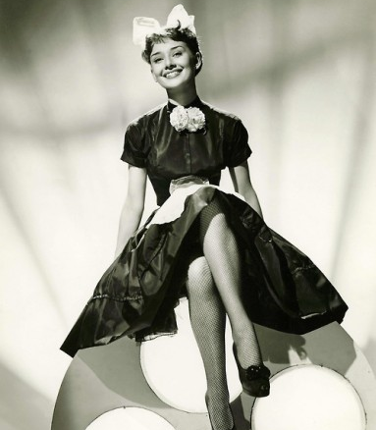
Audrey Hepburn
Na rozdíl od převažující stylizace ženských hvězd v 50.letech typ “gamine” – místy androgynní, místy dívčí, ale vždy elegantní silueta
Absence sexuální vyzývavosti
Nevinnost, která je idealistická, ale nikdy hloupá
Hvězda určená spíš ženskému publiku
Popelkovský narativ -> šaty jako základní prvek fabule i vizuální slasti

Slide 14
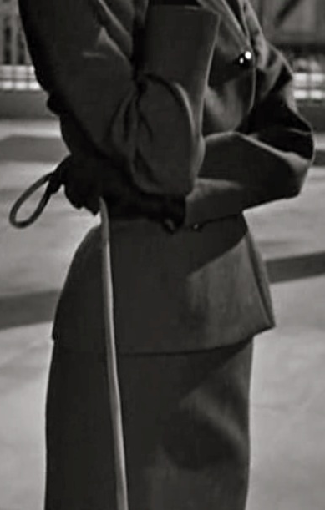
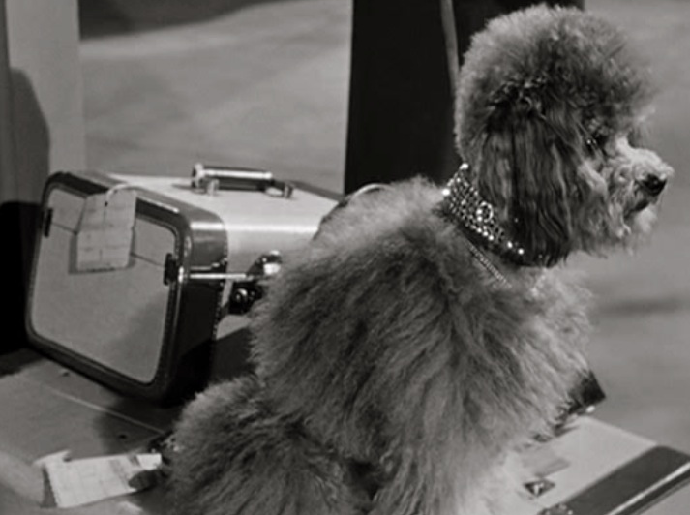
Sabrina, 1954 (r. Billy Wilder) scéna v Glen Cove station
Sabrina Fairchild prezentovaná nezávisle na pohledu mužské postavy nebo implicitního mužského diváka; určeno
přímo divačkám

Slide 15
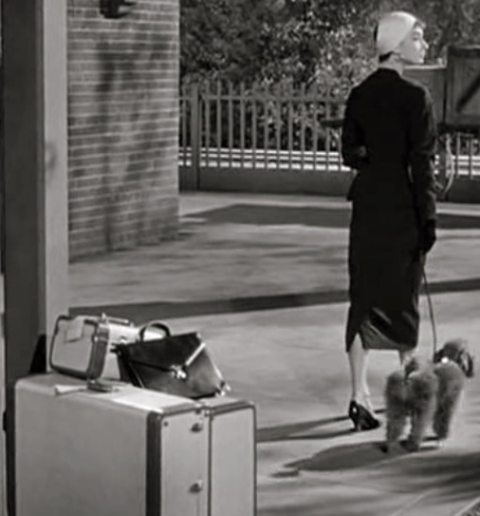
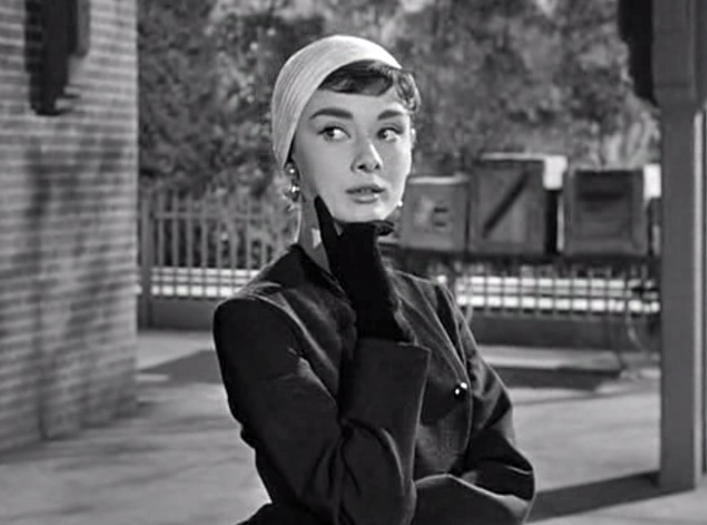
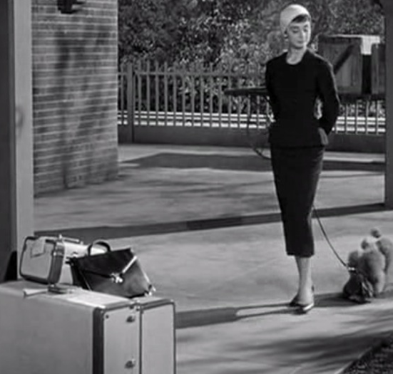
Sabrina, scéna v Glen Cove Station

Slide 16
Nevěrohodný happyend
Nejistota v šatech
Důležitější než pozitivní vyústění příběhu je onen transformační moment, kdy se z nejisté dívky stává sebevědomá mladá žena
Šaty umožňují překonat sociální bariéry, ale vždy hrozí strach z odhalení skutečné identity “Popelkovský syndrom”

Slide 17
“… koupila jsem si tedy dlouhý splývavý kabát, který se dal
nosit oboustranně; na jedné straně byl béžový, na druhé
světle krémový, takže se dal nosit ve dvou variantách, a k tomu jsem si pořídila kabelku a boty v podobné barvě. Jenže ty boty byly trochu těsné a já udělala tu chybu, že jsem si je během představení zula a pak mi nešly nazout zpátky! Ježíši, já byla po zbytek večera jak chromá! Skoro jsem kulhala a myslím, že mi za celý život nikdy nebylo tak mizerně. Jak já jsem vrávorala cestou na metro – dobrý Bože, to byla ale ostuda…!”

Slide 18
Proměny recepce hvězdných stylů
Poslední herečkou, jejíž styl byl masově napodobován, byla Diane Keaton ve filmu Annie Hall (ovšem nikoliv jako výsledek tie-in promotion)
Převrácení dynamiky hvězda -> divačka. Místo vztahu iniciátorka -> recipientka jsou divačky stále častěji v pozici kritiček hvězdného stylu (módní policie, seznamy nejhůře a nejlépe oblékaných lidí, internetové hlasování…)
Proměna v koncipování teenage fanoušků -> dříve obviňování z nekritické, pasivní adorace, nyní naopak varování před obsedantní touhou po slávě. Fanoušci dnes touží dosáhnout stejného statusu jako obdivované celebrity
-> radikální demokratizace slávy
Rozdíl mezi hvězdností a slávou – hvězdnost kvalitativně výš, odměna za
prokazatelný performativní talent vs sláva jako brutálně nahodilá

Slide 19
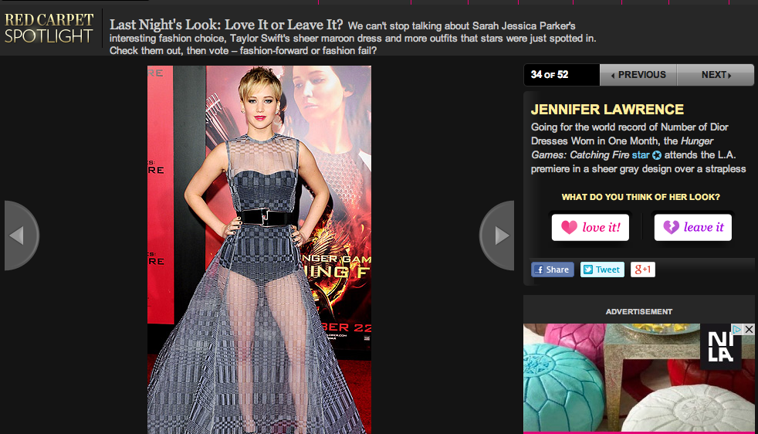
www.people.com
Last night looks – love it or leave it?

Slide 20
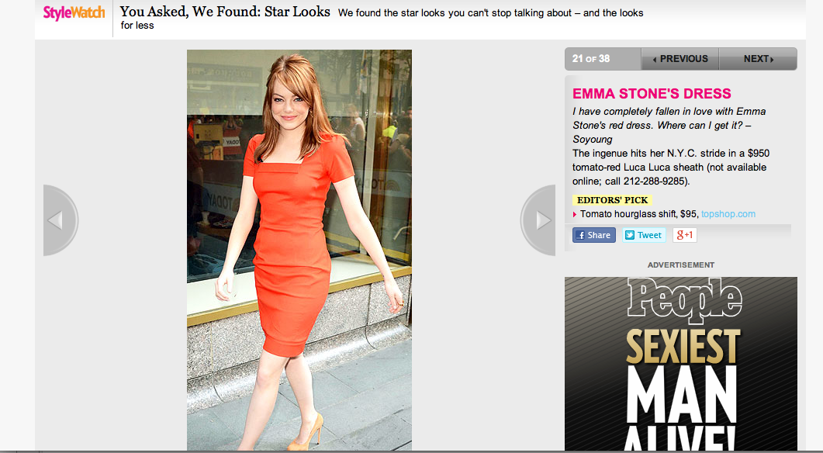
www.people.com
You asked, we found!

Slide 21
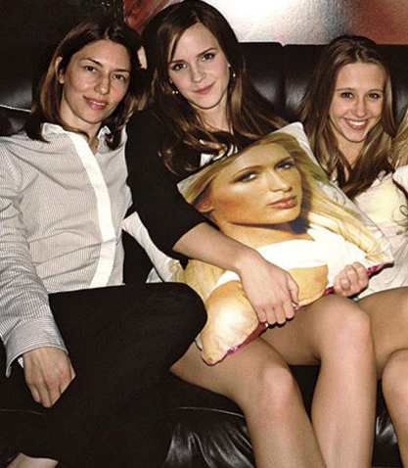
The Bling Ring
(USA 2013) r. Sofia Coppola
Jeden z nejdůležitějších komentářů na téma kultrury celebrit a získávání celebrity statusu zdola
Filmy Sofie Coppoly jako precizní vyjádření “zeitgeist”
Konzistentní ve výběru témat i udržování charakteristického stylu
Podle skutečné události – parta mladistvých zlodějů řadila mezi své nejcennější trofeje z domů celebrit hlavně oděvy slavných módních značek

